Slide 1
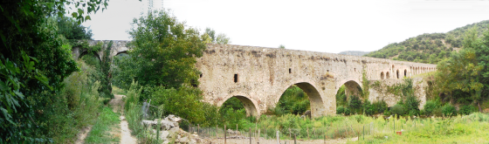
ANSIGNAN le Pont-Aqueduc
en Pyrénées Orientales

Slide 2
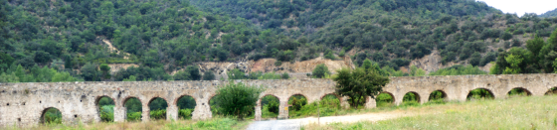
ANSIGNAN dans les Pyrénées orientales
Un pont aqueduc monumental, remontant aux Romains (220 à 270 après JC.)
remanié au Moyen-âge pour franchir la rivière Agly
Le bassin de la rivière compte 26 canaux d’irrigation autour de ESTAGEL
CASSAGNES - CAUDIES de Fenouillèdes – SAINT PAUL de Fenouillet
villages à visiter, quelques clichés… à suivre…

Slide 3
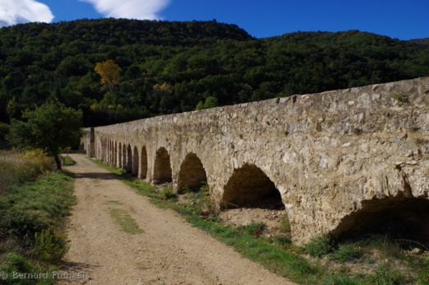
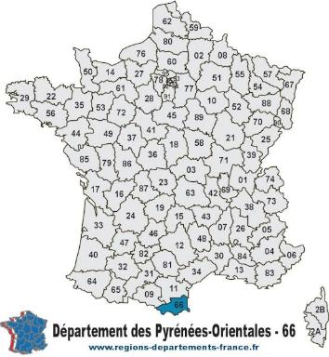

Slide 4
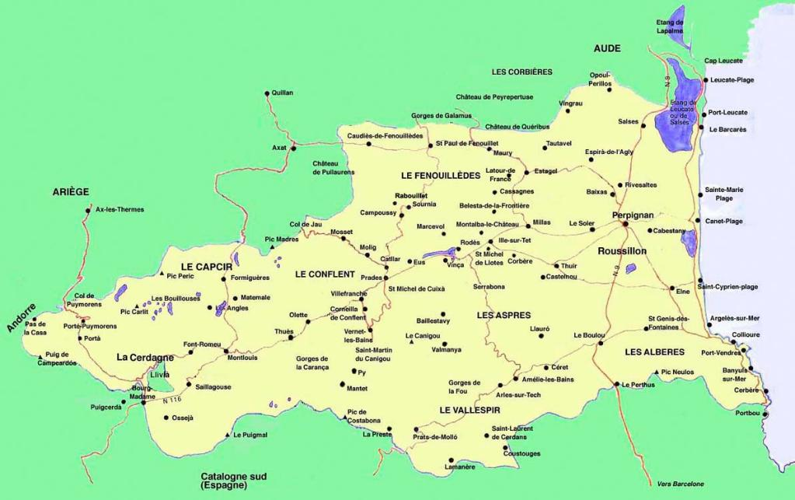

Slide 5
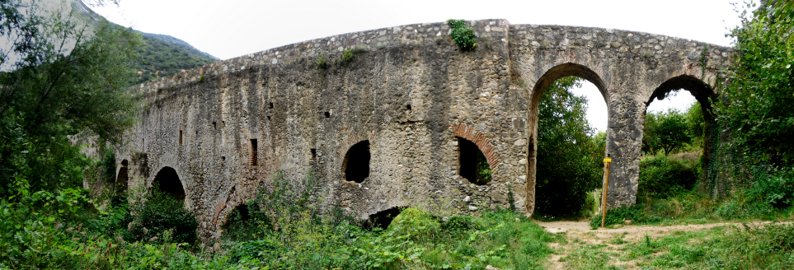
vue d’amont – rive droite

Slide 6
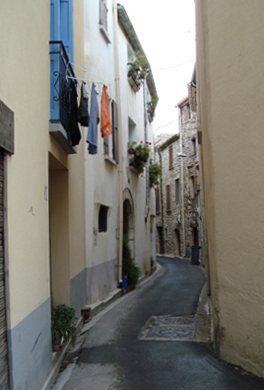
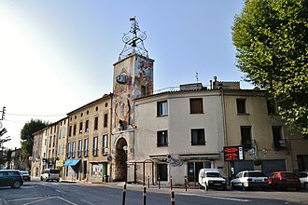
ESTAGEL centre ville Tour de l’horloge
Ruelle Du village

Slide 7
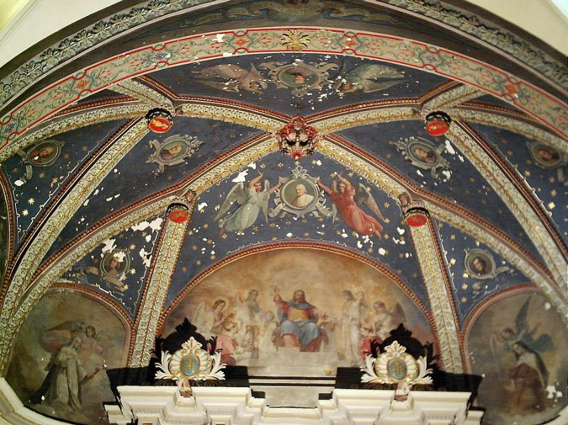
voûte du sanctuaire
église Saint Etienne et
Saint Vincent ESTAGEL

Slide 8
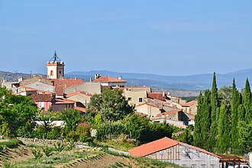
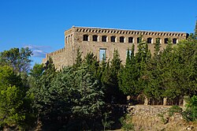
dans le village Château de Cuxous
Village de CASSAGNES vue générale

Slide 9
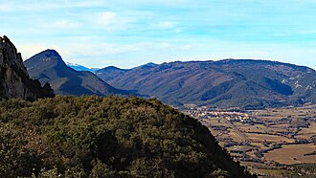
au milieu des montagnes CAUDIES de FENOUILLEDES proche de ANSIGNAN

Slide 10
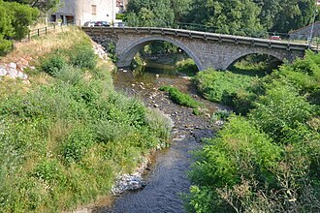
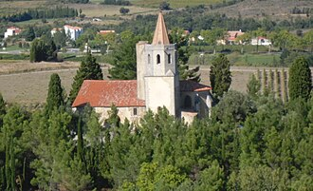
Église Notre-Dame de Laval à Caudiés
village médiéval
Pont sur le Boulezane CAUDIES des Fenouillèdes

Slide 11
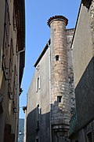
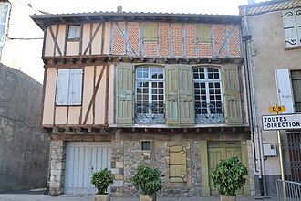
Maison à colombages dans le village médiéval de
CAUDIES de Fenouillèdes
Tour du Viguier

Slide 12
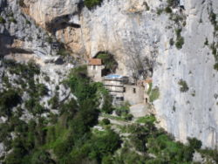
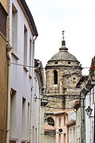
Eglise du Chapitre Saint Paul
à Saint Paul Fenouillet
Ermitage Saint Antoine de Galamus

Slide 13
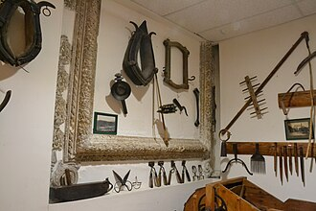
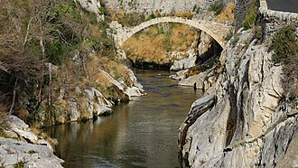
Pont de la Fou
Salle du Musée
Saint Paul Fenouillet

Slide 14
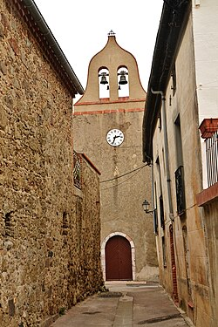
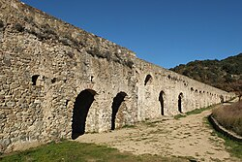
ANSIGNAN village de 165habitants situé à
10km de Saint Paul de Fenouillet
Pont aqueduc et église du village

Slide 15
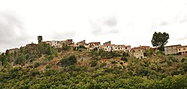
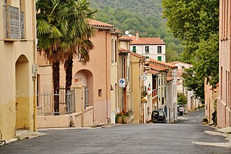
ANSIGNAN vue générale
Rue principale du village

Slide 16
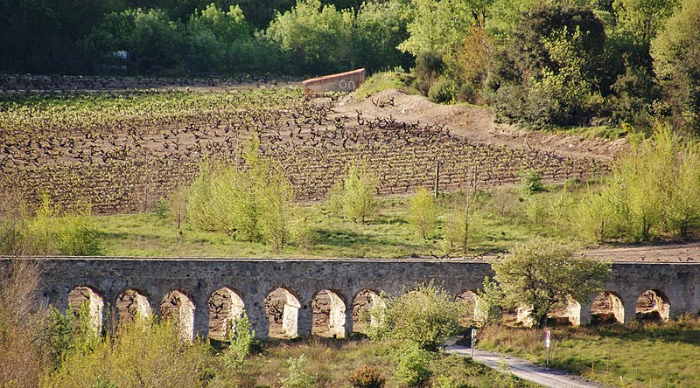
Dimensions de l’ouvrage : 170m de long 29arches Aqueduc encore en activité

Slide 17
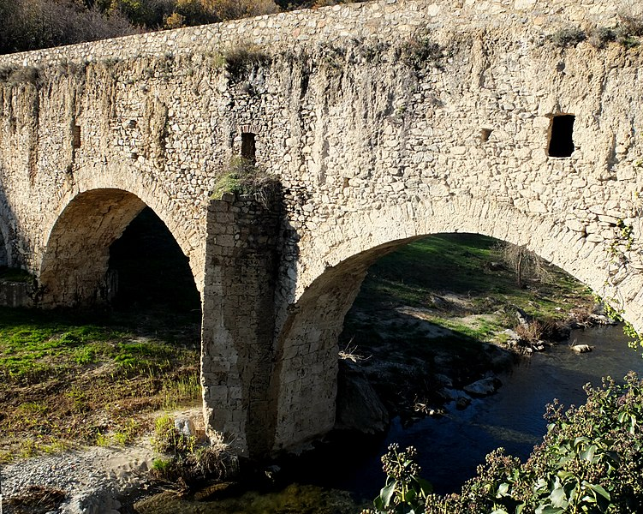
Construction en trois périodes :
Au 3eme siècle, un modeste pont sur l’Agly et, un premier aqueduc pour alimenter le village
(vestiges rive droite)
Des voûtes d’arches en briques datées de l’an 220 – 270
Le pont date en réalité du 9me avec l’aqueduc;
À partir de la base romaine est aménagé un canal d’irrigation dans la partie supérieure et, à l’intérieur, un tunnel maçonné de 5 à 7m de large pour le passage piéton – bétail et chariots attelés; avec sol pavé en dos d’âne

Slide 18
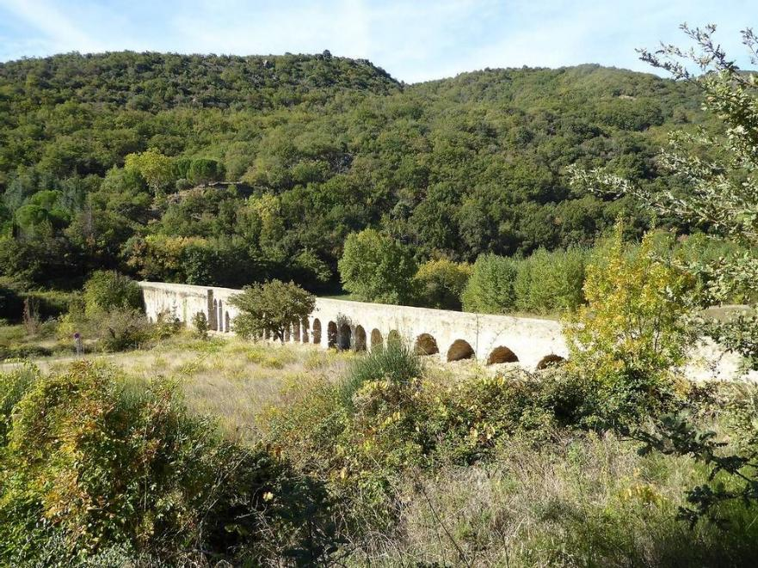
Au 13 et 14eme siècles
4 grandes arches centrales
sur la rivière sont agrandies à cause des crues
L’ouvrage a une fonction agricole pour irriguer les jardins potagers, vergers et vignes, grâce à 2 canaux fonctionnant par gravité sur 6km avec, vannes, martellières pour réguler
Nombreux petits ouvrages sur le parcours, ponts en pierre ou ponceaux

Slide 19
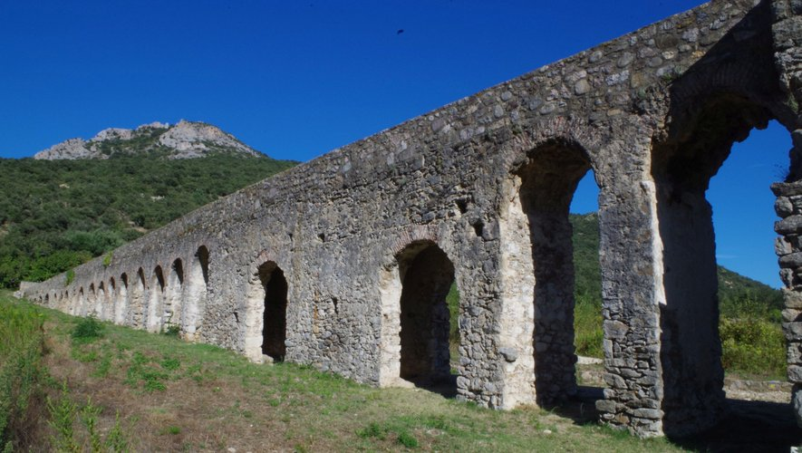
Une galerie souterraine de 110m de long sur 0.50 de large comme exutoire de crues avec ancienne
présence d’un moulin..

Slide 20
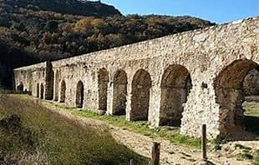
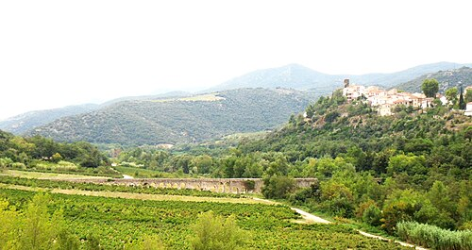
Vue depuis la route d’amont – rive gauche

Slide 21
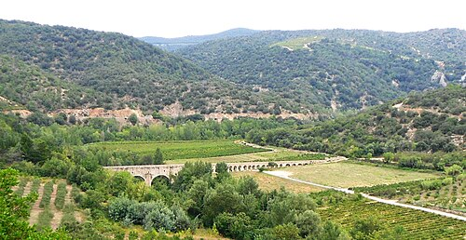
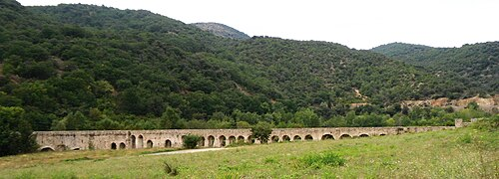
Vue d’aval – rive gauche
Vue du village coté aval – rive droite

Slide 22
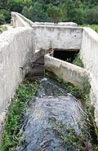
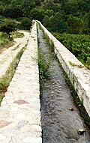
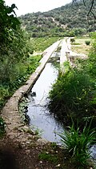
Canaux irrigation
Vue vers rive droite
Arrivée rive droite

Slide 23
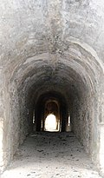
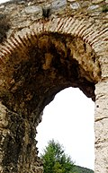
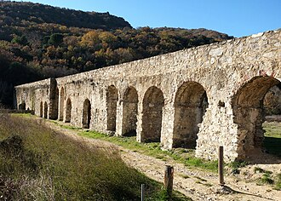
Passage véhicules tunnel
concrétions

Slide 24
ANSIGNAN le PONT-AQUEDUC
ouvrage monumental
situé à ANSIGNAN dans les
Pyrénées Orientales
Clichés et informations
Et villages irrigués par les canaux
Des travaux sont prévus en 2026 pour renforcer l’ouvrage, érodé, fragilisé
avec l’aide de la Fondation du patrimoine et, d’une souscription populqire

Slide 25



Lorient vous a Présenté Ansignan En Pyrénées - Orientales
Sur Une Suggestion De JackDidier
Les Images Et Le Son Du Net
Daniel
WWW.Papy.Net
Bienvenue Chez Papy 16

